Slide 1
Отложенная инициализация.

Slide 2
Паттерн "Отложенная инициализация" (или "Ленивая инициализация") — это паттерн проектирования, который откладывает создание объекта или выполнение вычислений до момента, когда это действительно необходимо. Это помогает оптимизировать производительность и использование ресурсов, особенно если создание объекта или выполнение операции является дорогостоящим.

Slide 3
Примеры
Загрузка файлов только при необходимости - вы хотите загрузить большой файл только тогда, когда он действительно нужен (например, для чтения данных).
Создание базы данных при первом обращении - подключение к базе данных создается только при первом запросе.
Инициализация сервиса только при первом вызове - API-клиент инициализируется только при первом вызове метода.

Slide 4
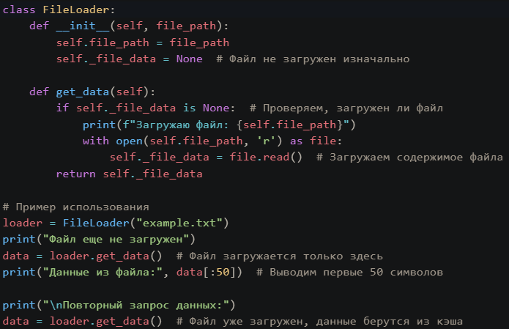

Slide 5
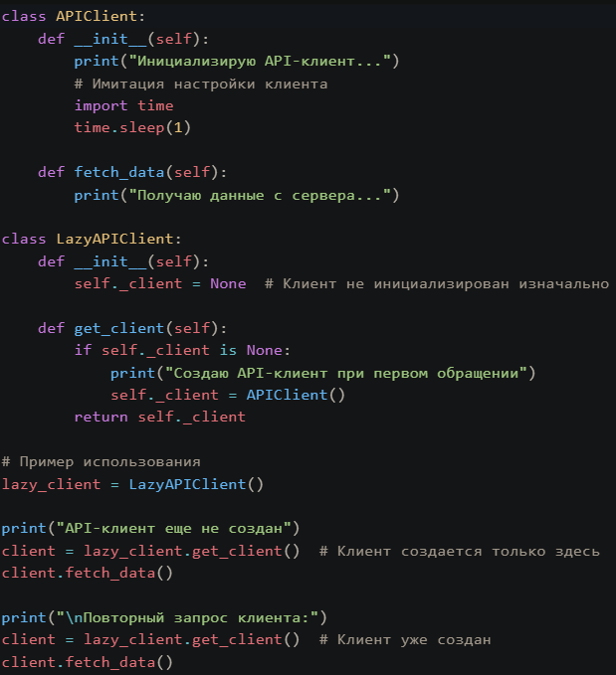

Slide 6
Структура
Управляет отложенной инициализацией ресурса
Ссылка на ресурс, который создается при необходимости
LazyInitializer
- resource- Resource
Resource
Ресурс, который может быть дорогостоящим в создании

Slide 7
Преимущества
Экономия ресурсов - объект создается только тогда, когда он действительно нужен, что снижает нагрузку на систему.
Улучшение производительности - отсутствие предварительной инициализации уменьшает время запуска программы.
Гибкость - легко адаптировать под условия, когда объект может вообще не потребоваться.
Поддержка больших данных - полезен при работе с большими объемами данных, которые загружаются только при необходимости.
Недостатки
Сложность реализации - в многопоточных приложениях требуется дополнительная синхронизация для избежания гонок (race conditions).
Задержка при первом обращении - если инициализация занимает много времени, это может привести к задержкам в момент первого обращения.
Сложность отладки - отложенная инициализация может затруднять отслеживание ошибок, так как объект создается не сразу.
Потенциальная избыточность - если объект используется часто, отложенная инициализация может быть менее эффективной, чем предварительная.

